Slide 1









UỶ BAN NHÂN DÂN XÃ HÒA XÁ
TRƯỜNG TIỂU HỌC HÒA XÁ
CHÀO MỪNG CÁC THẦY CÔ
VỀ DỰ GIỜ TIẾT ÂM NHẠC
Giáo viên: Lê Thị Hải Yến

Slide 2



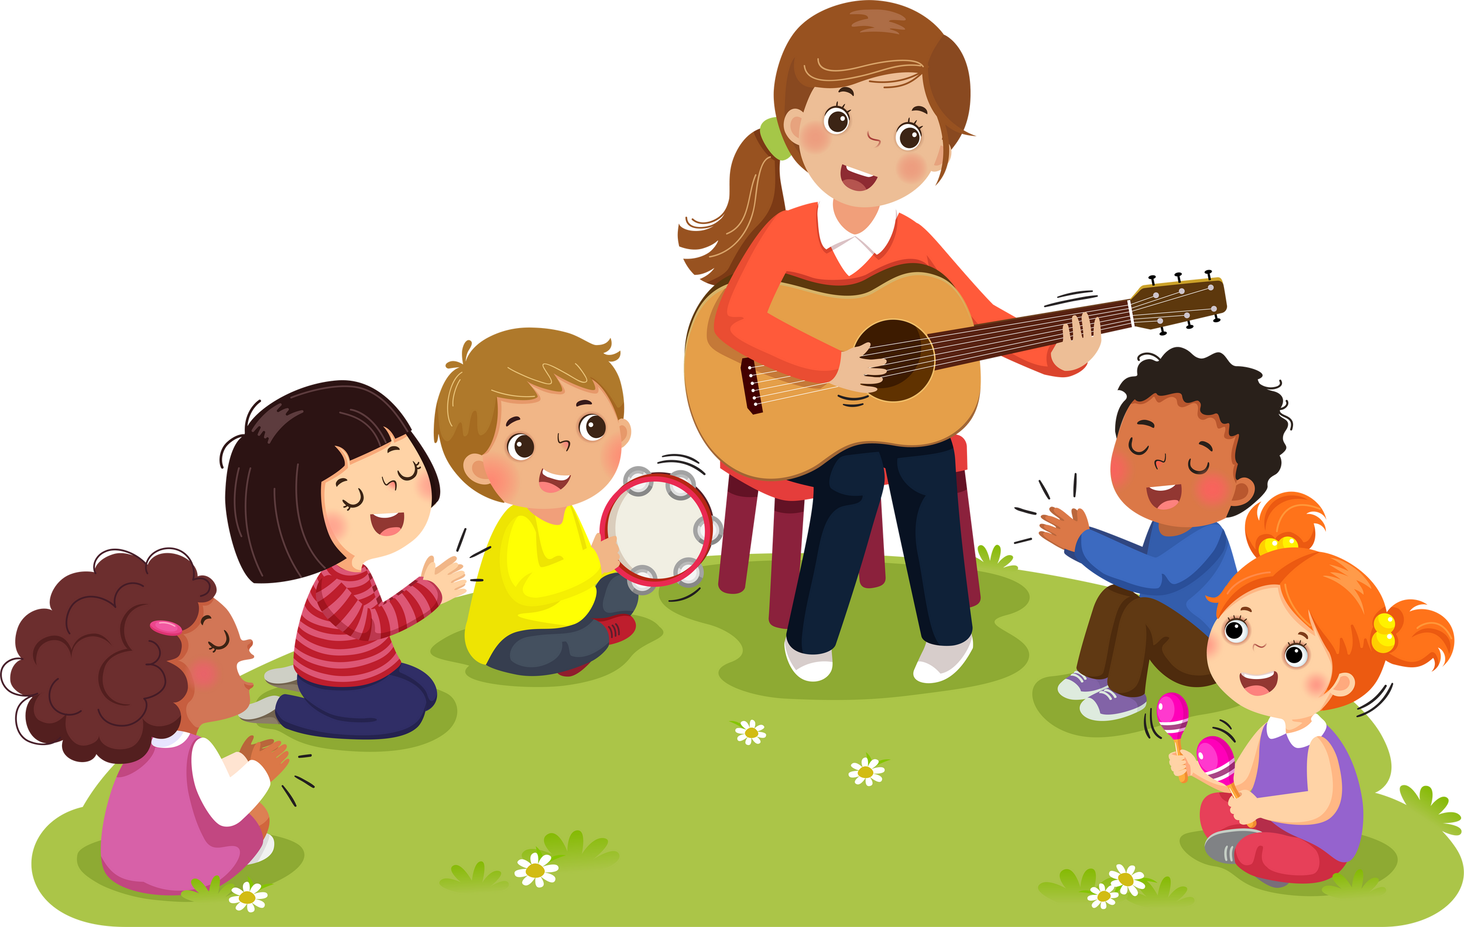


KHỞI
ĐỘNG

Slide 3

https://youtu.be/2c_sfeYIwRk?si=wbQq17x-Wt_Lftuc

Slide 4
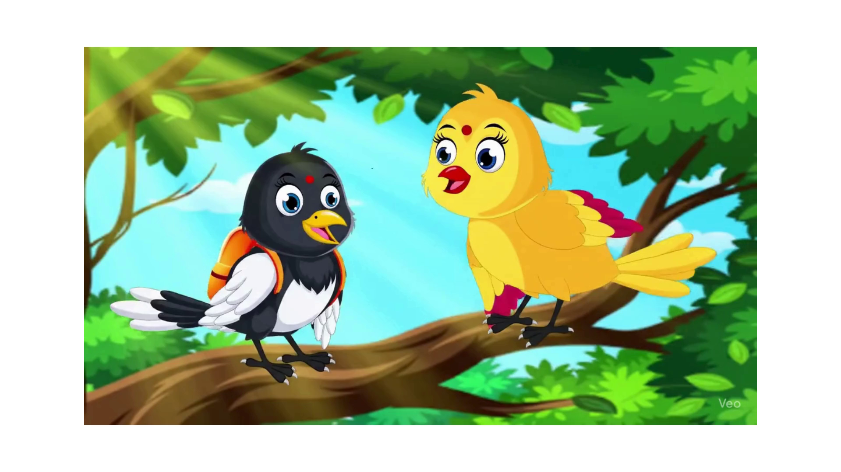

Slide 5



CON CHIM CHÍCH CHÒE
Theo bài Bắc kim thang Dân ca Nam Bộ
Lời mới: Việt Anh

Slide 6
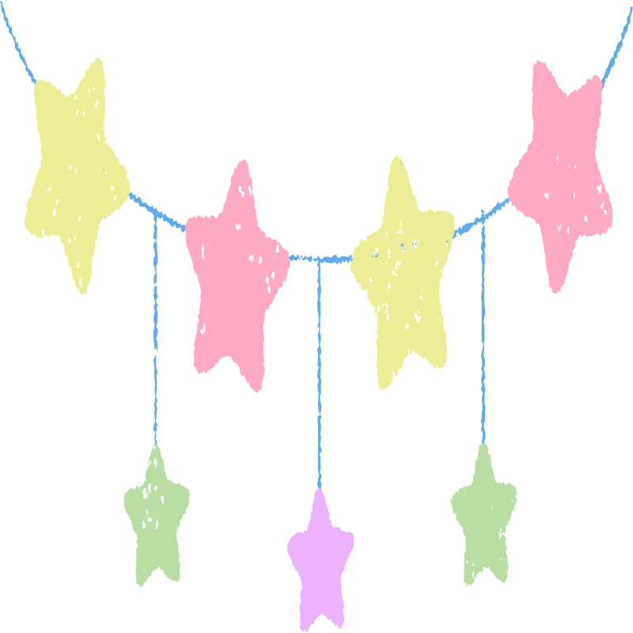




KHÁM
PHÁ

Slide 7
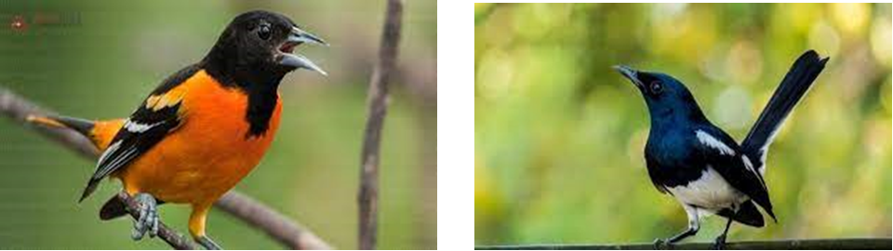

Slide 8
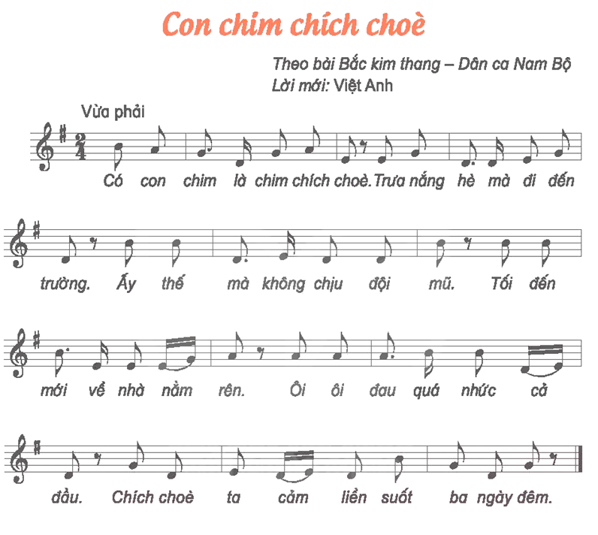



Nghe hát mẫu

Slide 9
ĐỌC LỜI CA
CON CHIM CHÍCH CHÒE
Câu 1: Có con chim là chim chích chòe
Câu 2: Trưa nắng hè mà đi đến trường.
Câu 3: Ấy thế mà không chịu đội mũ.
Câu 4: Tối đến với về nhà nằm rên.
Câu 5: Ôi ôi đau quá nhức cả đầu.
Câu 6: Chích chòe ta cảm liền suốt ba ngày đêm

Slide 10
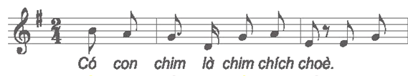
TẬP HÁT TỪNG CÂU
Câu 1

Slide 11
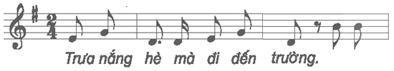
TẬP HÁT TỪNG CÂU
Câu 2

Slide 12
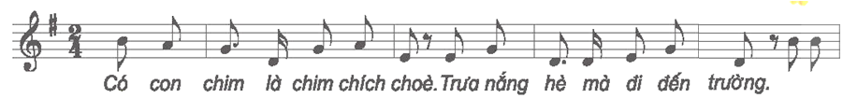
TẬP HÁT TỪNG CÂU
Câu 1+2

Slide 13
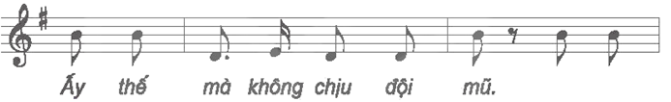
TẬP HÁT TỪNG CÂU
Câu 3

Slide 14
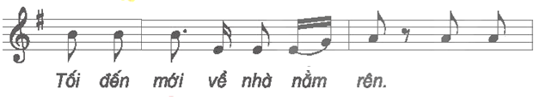
TẬP HÁT TỪNG CÂU
Câu 4

Slide 15
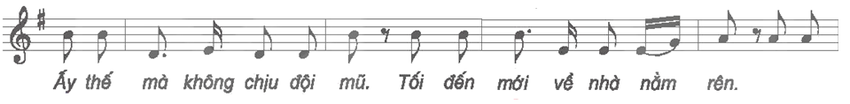
TẬP HÁT TỪNG CÂU
Câu 3+4

Slide 16
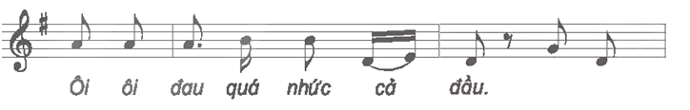
TẬP HÁT TỪNG CÂU
Câu 5

Slide 17
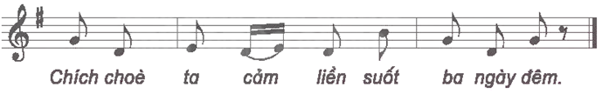
TẬP HÁT TỪNG CÂU
Câu 6

Slide 18
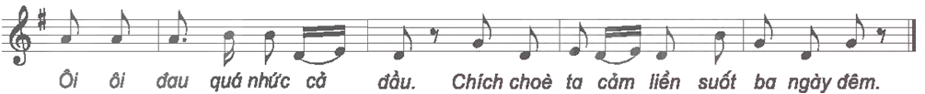
TẬP HÁT TỪNG CÂU
Câu 5+6

Slide 19
Cả bài

Slide 20
LUYỆN
TẬP

Slide 21

CON CHIM CHÍCH CHÒE
Theo bài Bắc kim thang Dân ca Nam Bộ
Lời mới: Việt Anh
HÁT KẾT HỢP
GÕ ĐỆM THEO NHỊP

Slide 22
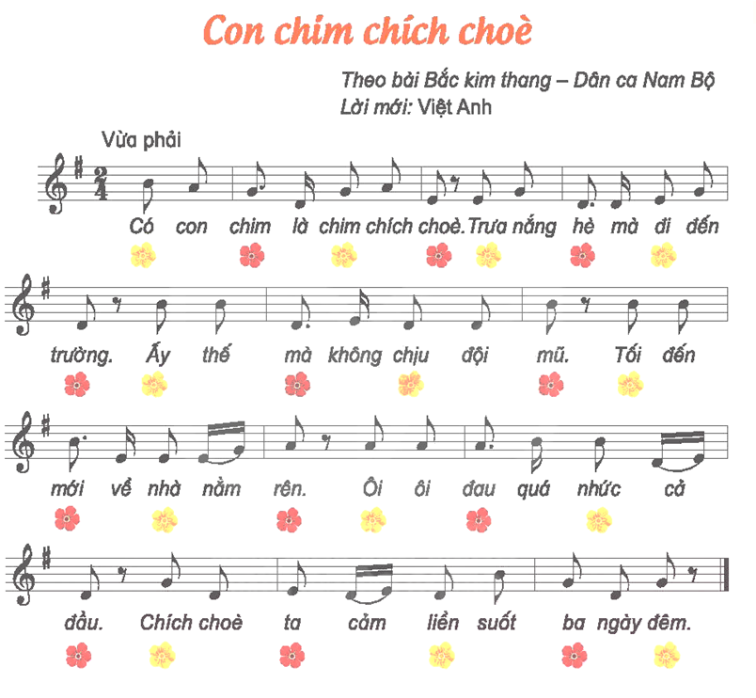

Slide 23
CON CHIM CHÍCH CHÒE
Theo bài Bắc kim thang Dân ca Nam Bộ
Lời mới: Việt Anh
HÁT THEO NHẠC ĐỆM

Slide 25
VẬN
DỤNG

Slide 26

KÍNH CHÚC CÁC THẦY CÔ SỨC KHỎE
CÁC EM HỌC SINH CHĂM NGOAN

